Slide 1



PHÒNG GIÁO DỤC & ĐT PHÚ GIÁO
TRƯỜNG TIỂU HỌC AN THÁI
LỚP 1A1
MÔN: TOÁN
HÌNH VUÔNG – HÌNH TRÒN
HÌNH TAM GIÁC – HÌNH CHỮ NHẬT

Slide 2
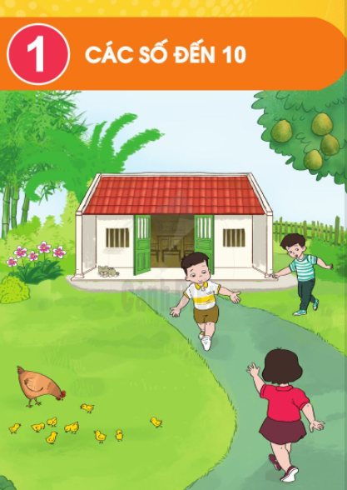
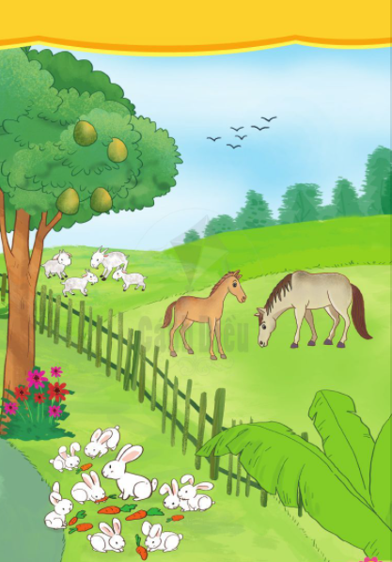

Slide 3
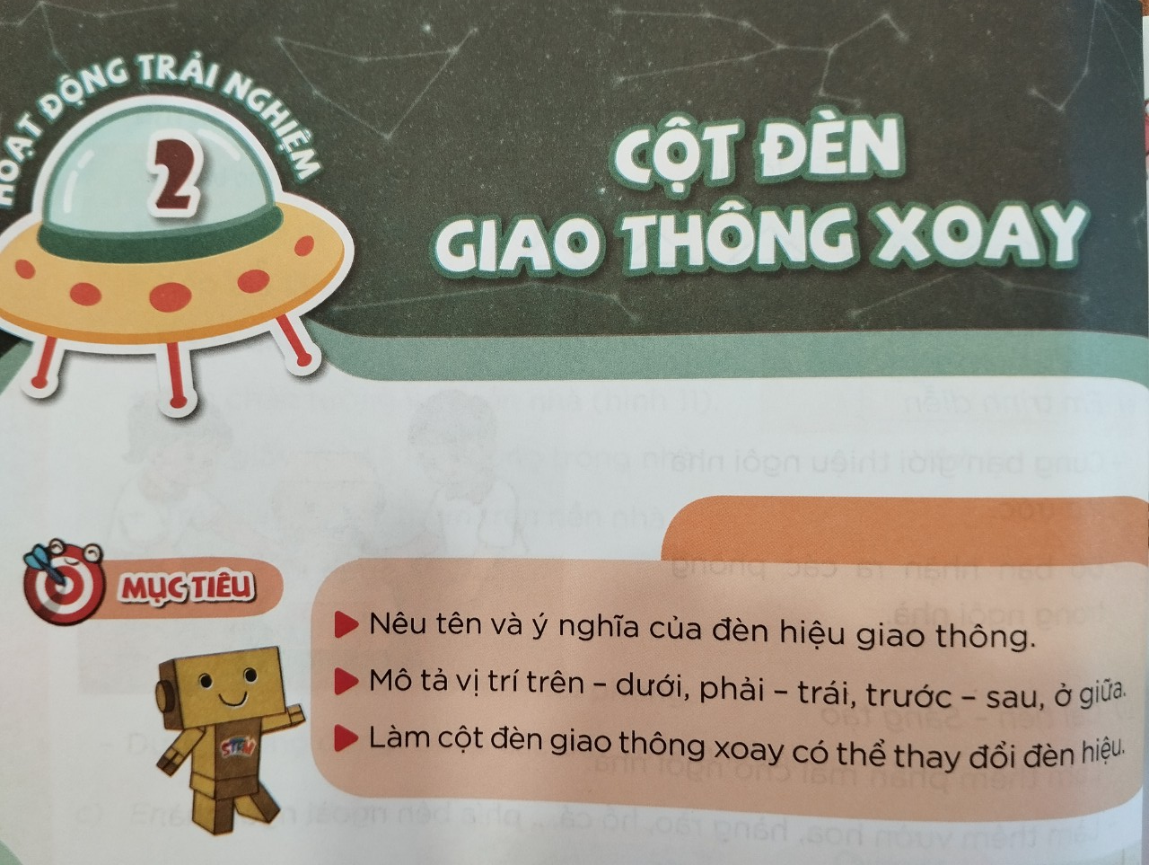

Slide 4
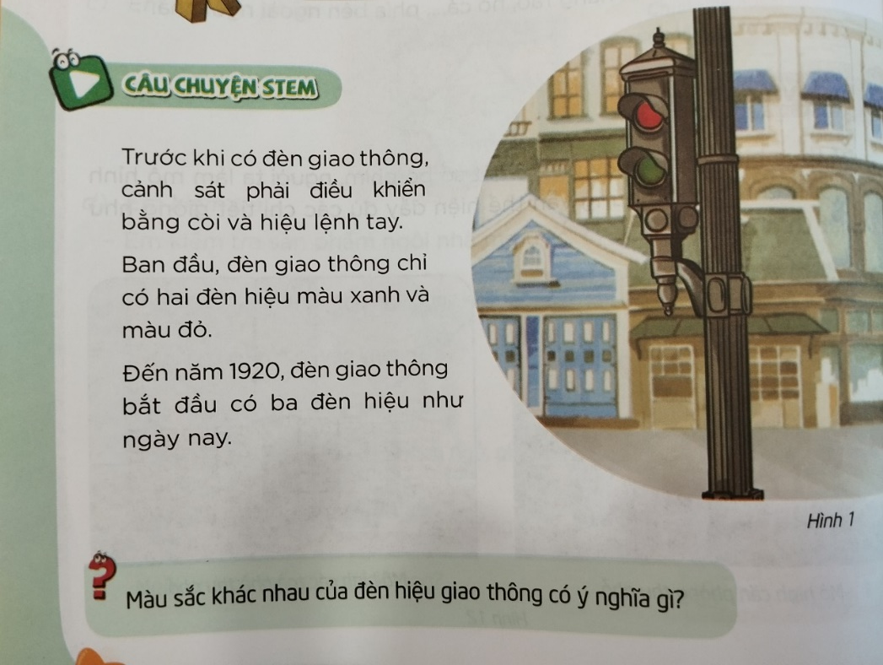

Slide 5
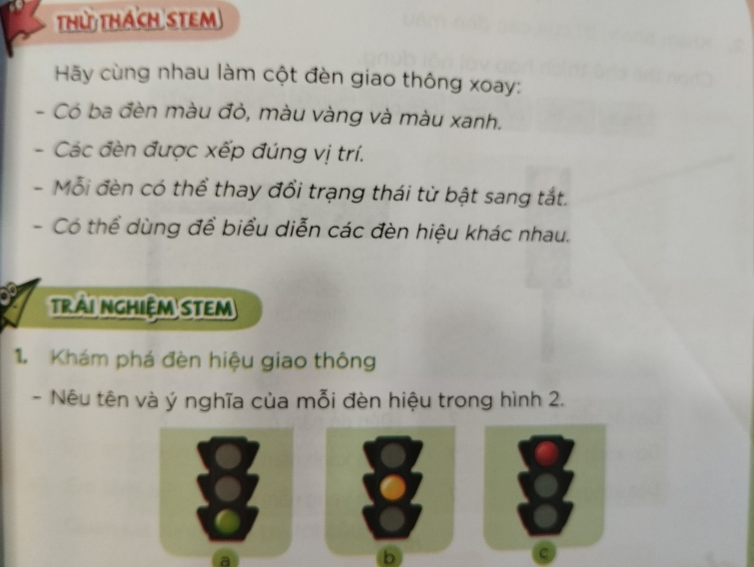

Slide 6
HÌNH VUÔNG – HÌNH TRÒN
HÌNH TAM GIÁC – HÌNH CHỮ NHẬT

Slide 7
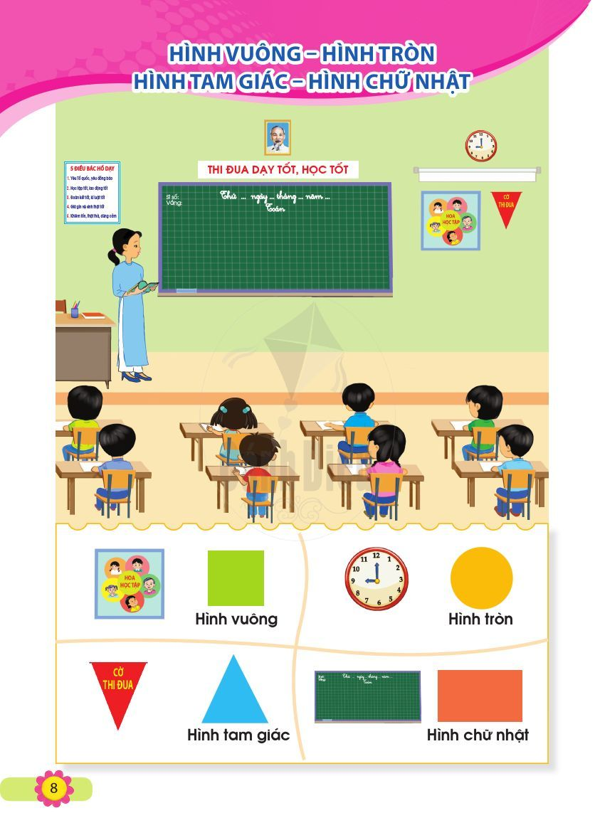

Slide 9
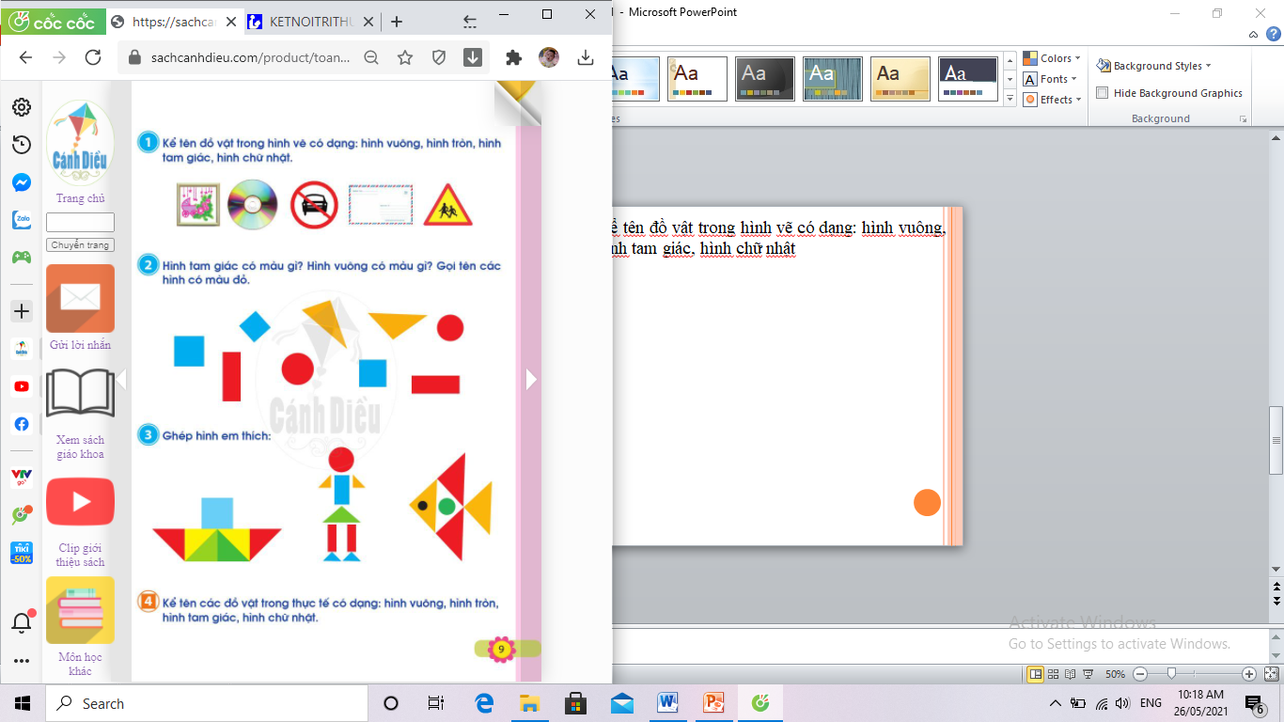
Bài tập 1: Kể tên đồ vật trong hình vẽ có dạng: hình vuông, hình tròn, hình tam giác, hình chữ nhật

Slide 10
Bài tập 2: Hình tam giác có màu gì? Hình vuông có màu gì? Gọi tên các hình có màu đỏ.

Slide 11
Trò chơi: MẢNH GHÉP VUI NHỘN
Các nhóm sẽ sử dụng các hình vuông, hình tròn, hình tam giác, hình chữ nhật có trong bộ đồ dùng để xếp thành các đồ dùng, con vật,… xung quanh.
Thời gian trò chơi là 10 phút.
Đội nào xếp được nhiều hình nhất sẽ là nhóm chiến thắng, nhóm nào xếp được ít hình nhất sẽ hát tặng nhóm chiến thắng 1 bài hát bất kì

Slide 12
START TIMER
TIME’S UP!
TIME LIMIT:
2 minutes

Slide 13
Trò chơi: CHÚNG TA CÓ GÌ NÀO?
Các nhóm trong thời gian 2 phút sẽ thảo tìm các đồ dùng hình vuông, tròn, tam giác, hình chữ nhật trong lớp học
Nhóm nào nêu được nhiều đồ dùng nhất sẽ là nhóm chiến thắng, nhóm nào nêu được ít hình nhất sẽ hát tặng nhóm chiến thắng 1 bài hát bất kì

Slide 14
START TIMER
TIME’S UP!
TIME LIMIT:
2 minutes

Slide 16

Coâ chaøo caùc con heïn gaëp laïi trong giôø hoïc sau

